Slide 1



Занятия
«Зауралье – мои горизонты»
Цикл занятий «Зауралье – мои горизонты»

Slide 2


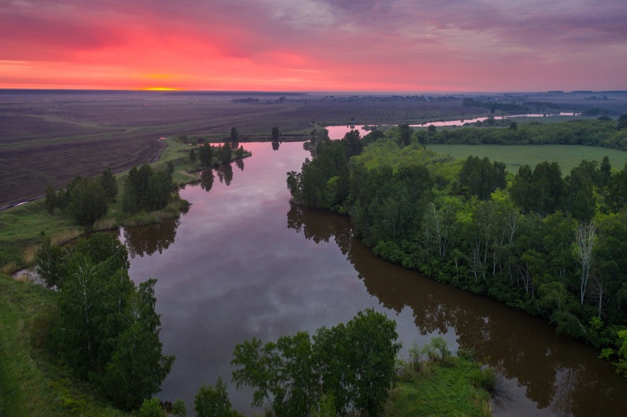
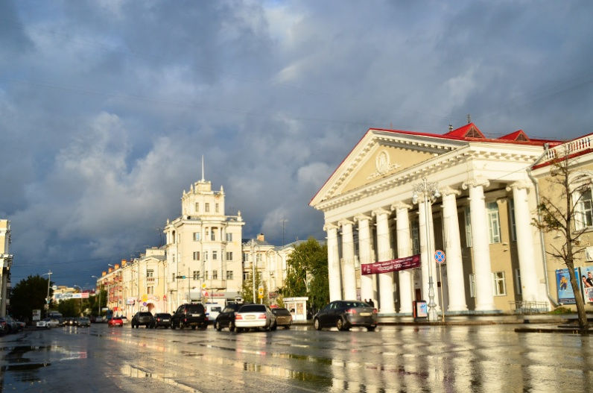
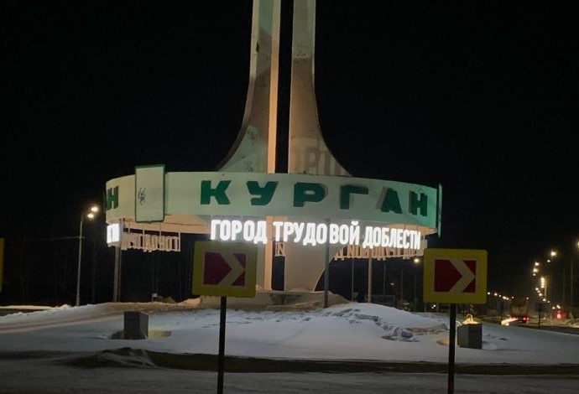

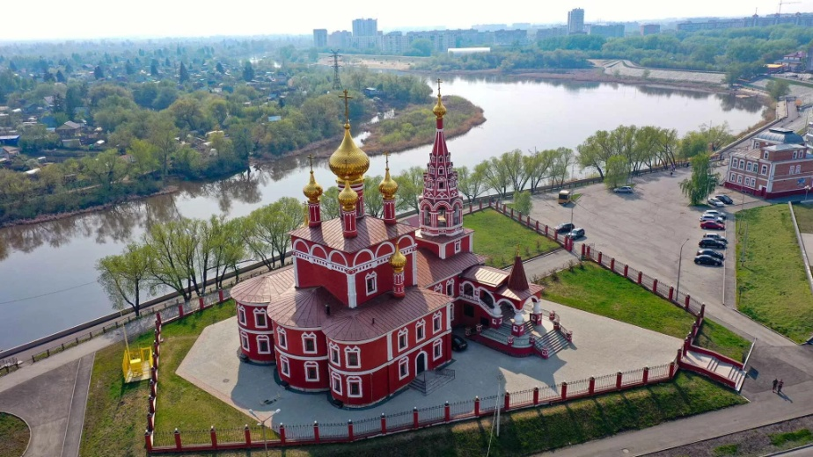
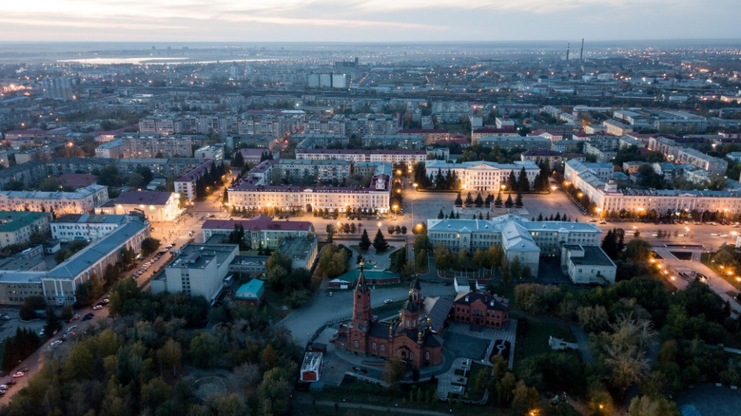
Курганская область – регион возможностей
Подзаголовок слайда

Slide 3
Тема 9. Технологии в Курганской области: инженерия и беспилотные системы

Slide 4
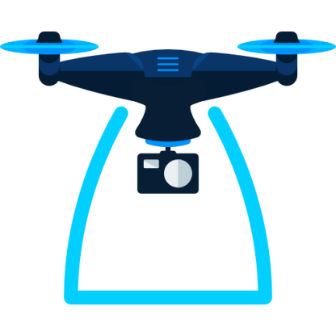

Сегодня мы узнаем
Беспилотники в Зауралье
IT-профессии
Где и как работают беспилотные системы прямо у нас в Курганской области
Какие профессии нужны для создания и управления беспилотными системами
Школьные предметы
Образование в Зауралье
Какие предметы в школе важны для будущих инженеров и программистов
Где в Курганской области можно получить образование по IT-направлениям

Slide 5
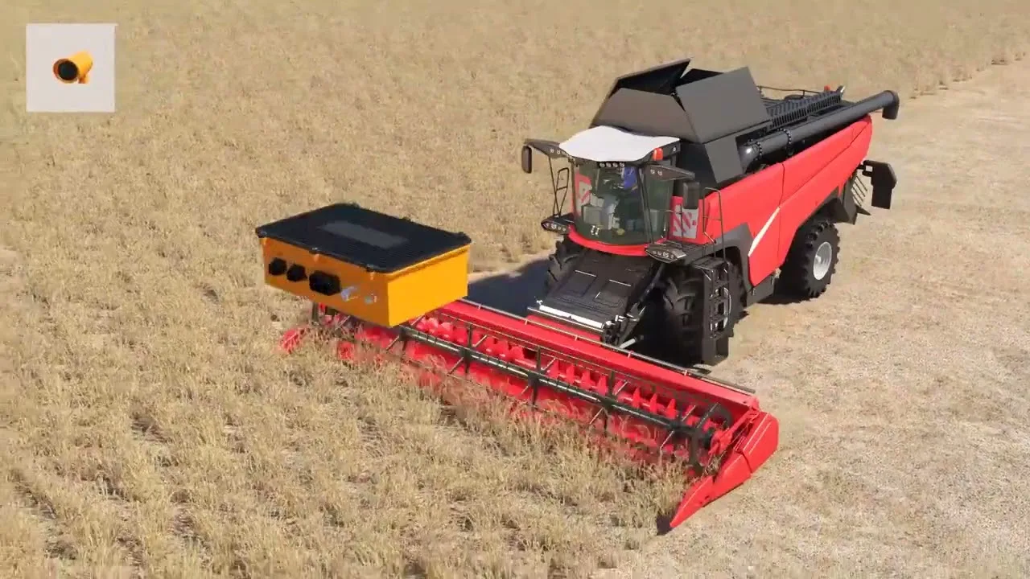
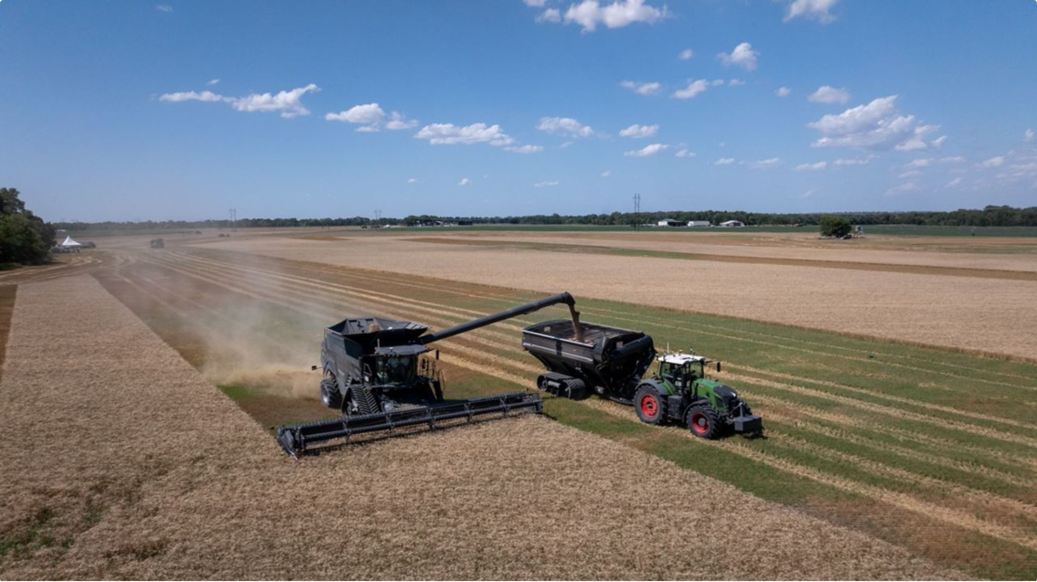

АО «Кургансемена»
Беспилотный комбайн в Зауралье
💡 Кто написал программу, которая учит комбайн видеть поле?
Система искусственного интеллекта Cognitive Agro Pilot обмолотила 150 га рапса без участия водителя. Камера «видит» поле даже в пыли и ночью.
Комбайнёр становится оператором: следит за приборами, не крутит руль
Видеоролик №1

Slide 6
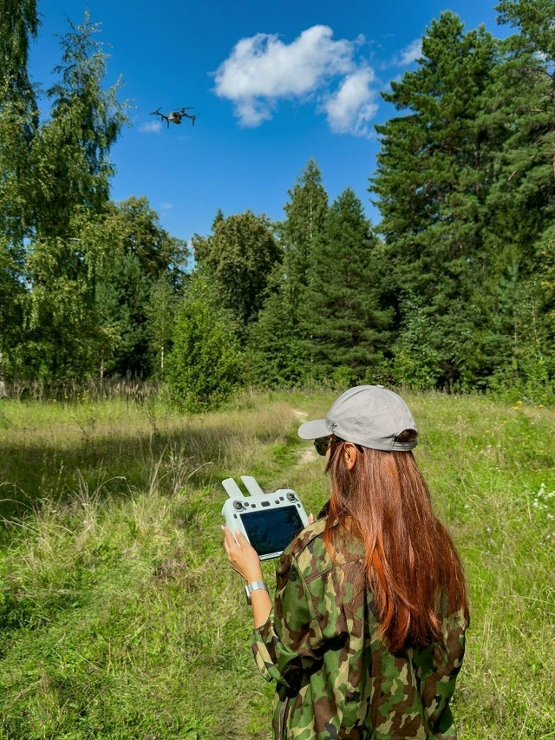
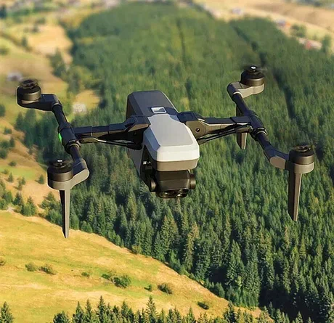
Курганское управление лесами
Дроны «Геоскан 801» охраняют леса Зауралья
🌲 Мониторинг леса
Фотографируют лес с воздуха, оценивают приживаемость саженцев на труднодоступных площадях
🔥 Пожарная безопасность
Выявляют пожары на ранней стадии — до того как огонь распространица
📋 Контроль
Фиксируют незаконные вырубки и свалки
🚀 Обновление 2025
Закуплены 3 новых дрона для работы в сложных погодных условиях. Приживаемость сеянцев в Боровском лесничестве — 100%
Видеоролик № 2

Slide 7
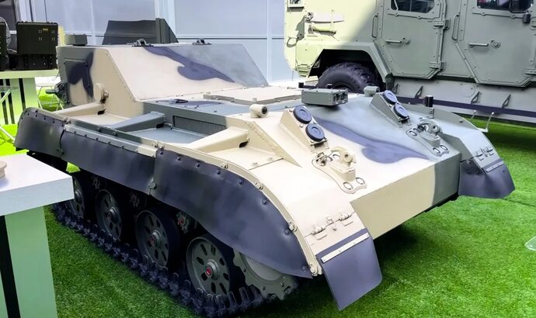
Курганмашзавод · Ростех
Видеоролик № 3
Гусеничная платформа с дистанционным управлением
Управление
С пульта на расстоянии до 2 км
Возможности
Тепловизор работает ночью, грузоподъёмность — более 500 кг, запас хода — 150 км
Применение
Разведка, перевозка грузов, эвакуация
Робототехническое шасси «Каракал»
Курганмашзавод (Госкорпорация «Ростех»)

Slide 8
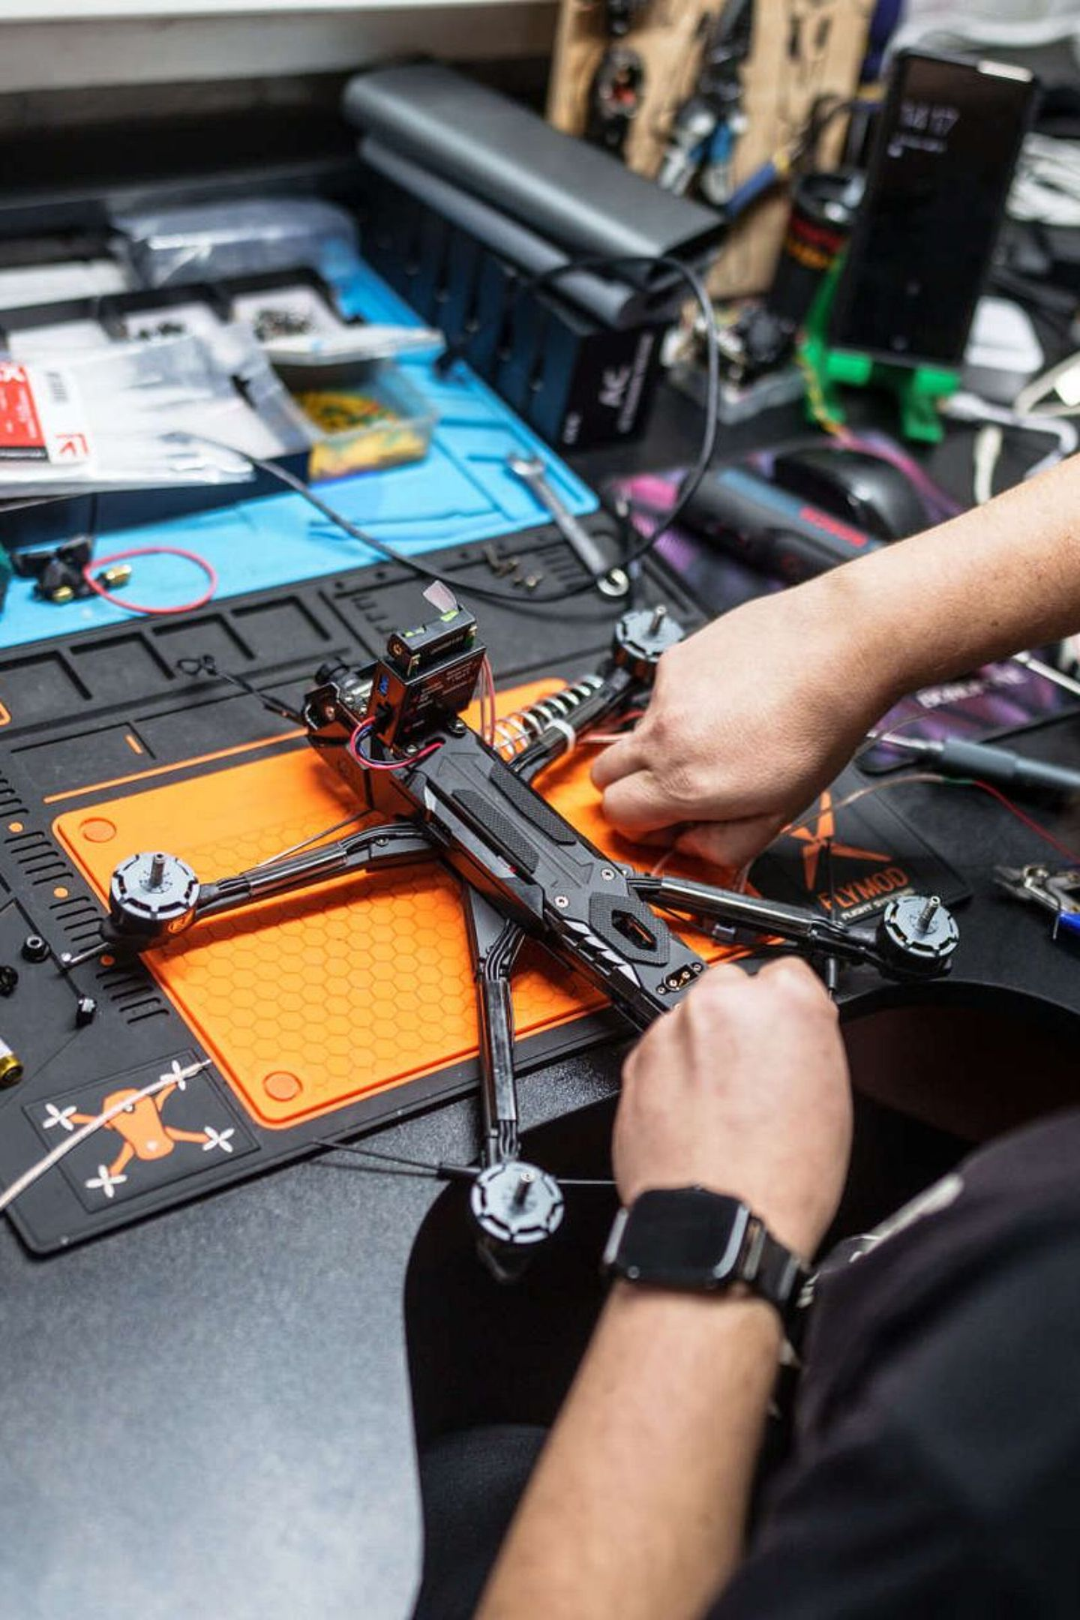
Производство дронов в Кургане
Студенты профессиональных учебных заведений собрали более 130 дронов. Это реальное производство и реальная работа!
Собрать корпус
1
Установить моторы и раму
Настроить электронику
2
Подключить платы и датчики
Запрограммировать
3
Систему управления и навигацию
4
Проверить связь
Навигацию и каналы передачи данных

Slide 9


Практическое задание: работа в группах
Вопрос 1 — Профессии
Назовите минимум 3 профессии нужные в вашей сфере
Вопрос 2 — Предметы
Назовите минимум 3 школьных предмета, которые нужно знать для этих профессий
⏱ Время работы — 8 минут. Затем один представитель от группы зачитывает результаты.

Slide 10
За каждым беспилотником — команда специалистов
Сфера | Профессии | Школьные предметы
Лесное хозяйство | Оператор БПЛА, специалист по данным, программист, лесничий | Информатика, география, биология, математика
Сельское хозяйство | Оператор беспилотной техники, программист ИИ, агроном | Информатика, математика, физика, биология
Оборонная пром. | Инженер-конструктор, электронщик, программист, испытатель | Математика, физика, информатика, технология
Производство дронов | Конструктор, программист, сборщик, оператор-испытатель | Информатика, математика, физика, технология
💡 Без программиста дрон не полетит, без сетевого администратора данные не дойдут, без инженера-конструктора нечего собирать.

Slide 11
Школьные предметы важные для работы с беспилотными системами
Информатика
Математика
Алгоритмы, расчёты, траектории полёта
Программирование, работа с данными, искусственный интеллект
Физика
Технология
Как летает дрон, как работает датчик, электричество
Конструирование, сборка, работа с инструментами

Slide 12






Начать можно уже сейчас
«Кванториум»
Детский технопарк, г. Курган — робототехника и IT
«IT-Куб»
Центр цифрового образования, г. Курган — программирование, робототехника
«Точка роста»
Центры в школах области — робототехника и технологии
Клубы робототехники
«МашинариУМ», «Роботрек45» и другие
🙋 Кто уже ходит в кружок робототехники или программирования?

Slide 13

ГБПОУ «Курганский технологический колледж»
Когда вы подрастёте и закончите школу, вам нужно будет выбрать, где учиться дальше. Один из вариантов — колледж.
Курганский технологический колледж имени Героя Советского Союза Н.Я. Анфиногенова.
Готовят специалистов по направлениям, о которых мы сегодня говорили:
💻 09.02.11 Разработка и управление программным обеспечением
Создание программ. Без программиста беспилотный комбайн не поедет, дрон не полетит
🔗 09.02.06 Сетевое и системное администрирование
Настройка и поддержка компьютерных сетей. Без сетевого администратора данные с дрона не дойдут до компьютера.
🌐 09.02.09 Веб-разработка
Создание сайтов и веб-приложений.
🤖 09.02.13 Интеграция решений с применением технологий ИИ
Работа с системами, которые анализируют данные и принимают решения. Благодаря ИИ дрон различает саженцы и сорняки, а комбайн видит дорогу.

Slide 14


На базе нашего колледжа действует Центр цифрового образования детей «IT-КУБ.КУРГАН» — там можно начать заниматься ещё до поступления.
Помимо IT-направлений, колледж готовит специалистов по электронике и энергетике, теплоснабжению, сварочному производству, автотранспорту, логистике, дизайну, технологиям индустрии красоты и документационному обеспечению.
После колледжа можно продолжить обучение в Курганском государственном университете — там есть направления, связанные с информационными технологиями и машиностроение

Slide 15

Важное сообщение для вас!
Портал
На портале bvbinfo.ru для вас открылась диагностика:
«Мои способности. Технические способности»
Это тест, который поможет вам понять, насколько вам интересна и подходит инженерно-техническая сфера.
Как пройти диагностику:
1) Зайдите в личный кабинет (на портале bvbinfo.ru)
2) Перейдите во вкладку «ОСОЗНАЮ»
Пройдите диагностику
⏱ Это займёт примерно 45 минут, но это время вы потратите на себя — чтобы лучше понять, что вам нравится и куда двигаться.
📱 Зайти можно с компьютера или телефона.

Slide 16

Индивидуальная работа — 3 минуты
Заполните бланк «Мой технологический маршрут»:
Вопрос 1
Какая сфера применения беспилотных систем в Зауралье вам показалась самой интересной? Напишите одно-два предложения — своими словами.
Вопрос 2
Какой школьный предмет вам нужно изучать лучше, чтобы в будущем развиваться в технологическом направлении?
Вопрос 3
Какое направление дополнительного образования вы хотели бы попробовать?

Slide 17


Спасибо за внимание!
Беспилотные системы — это не фантастика, а реальность нашей Курганской области.
Впереди нас ждёт много интересного из мира профессий Зауралья.
Зауралье — это каждый из вас, а за вами — будущее, будущее нашей малой Родины.
✨ Удачи вам на этом пути! ✨

